Slide 1
GIT

Slide 2
오늘 배울 내용
git 배경지식
git 명령어

Slide 3
GIT에 대해서

Slide 4
git 역사 및 배경지식
Linux 커널의 삶 대부분은(1991–2002) Patch와 단순 압축 파일로만 관리
BitKeeper라고 불리는 상용 DVCS 그러나 BitKeeper의 유료화
Linux 개발 커뮤니티(특히 Linux 창시자 Linus Torvalds)가 자체 도구를 만드는 계기
빠른 속도
단순한 구조
비선형적인 개발(수천 개의 동시 다발적인 브랜치)
완벽한 분산

Slide 5
버전관리시스템이란 (VCS - Version Control System)
버전 관리 시스템은 파일 변화를 시간에 따라 기록했다가 나중에 특정 시점의 버전을 다시 꺼내올 수 있는 시스템
Notes:
VCS를 사용하면 각 파일을 이전 상태로 되돌릴 수 있고, 프로젝트를 통째로 이전 상태로 되돌릴 수 있고, 시간에 따라 수정 내용을 비교해 볼 수 있고, 누가 문제를 일으켰는지도 추적할 수 있고, 누가 언제 만들어낸 이슈인지도 알 수 있다. VCS를 사용하면 파일을 잃어버리거나 잘못 고쳤을 때도 쉽게 복구할 수 있다.

Slide 6
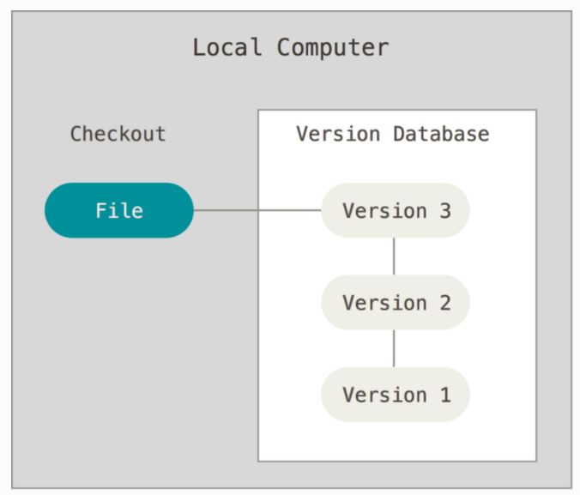
로컬 버전 관리
버전을 관리하기 위해 디렉토리로 파일을 복사하는 방법
간단하다
잘못되기 쉽다. 작업하던 디렉토리를 지워버리거나, 실수로 파일을 잘못 고칠 수도 있고, 잘못 복사할 수도 있다.
데이터베이스를 사용해서 파일의 변경 정보를 관리

Slide 7
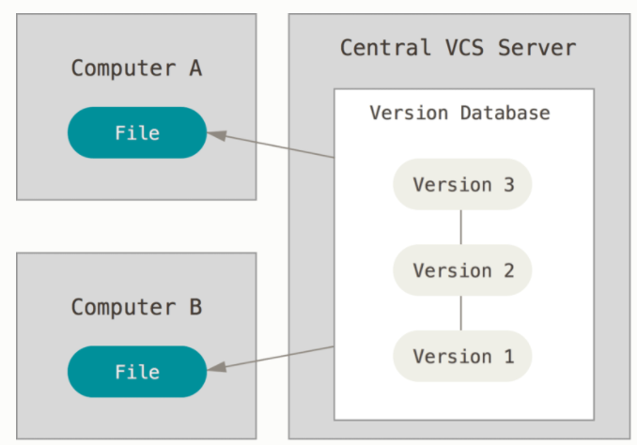
중앙집중식 버전 관리(CVCS)
CVS, Subversion, Perforce 같은 시스템은 파일을 관리하는 서버 사용 클라이언트는 중앙 서버에서 파일을 받아서 사용
다른 개발자와 함께 작업해야 하는 경우 많이 사용
모두 누가 무엇을 하고 있는지 알수있다 관리자는 누가 무엇을 할지 꼼꼼하게 관리 모든 클라이언트의 로컬 데이터베이스를 관리 하는 것보다 VCS 하나를 관리가 쉬움
중앙 서버에 문제 발생시 어려움

Slide 8
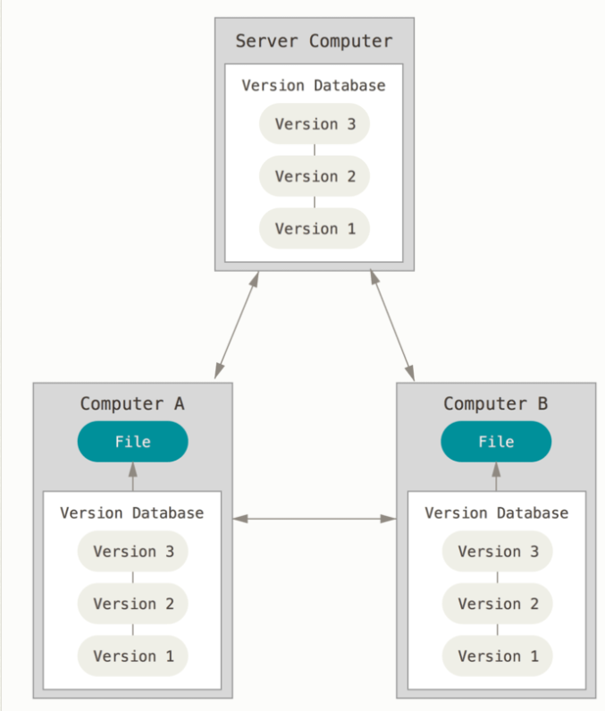
분산 버전 관리 시스템 (DVCS)
Git, Mecurial, Bazaar, Darcs 같은 DVCS에서 저장소를 히스토리와 더불어 전부 복제 저장 서버 문제 시, 이 복제물로 다시 작업 가능 클라이언트 중에서 서버를 복원할 수 있다.
DVCS 환경에서는 리모트 저장소가 존재

Slide 9
git을 사용하는 두가지 방법
CLI (command-line interface) Mac의 Terminal이나 Windows의 CMD나 Powershell
GUI 프로그램 SourceTree

Slide 10
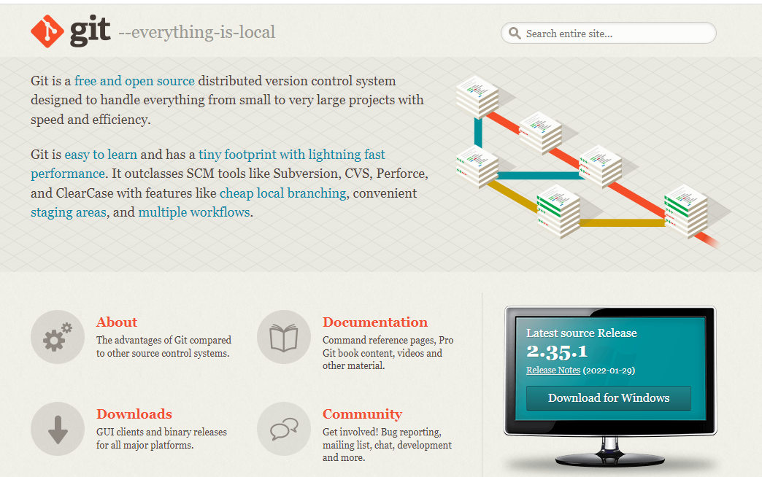
git 설치 및 github 회원가입
https://git-scm.com/
https://github.com/

Slide 11
GIT 명령어

Slide 12
git 3가지영역
작업영역 >(1)변경감지 init
인덱스 영역 add
헤더 >브랜치와 기록 commit

Slide 13
git 사용자 정보 설정
git config --global user.name "John Doe"
git config --global user.email johndoe@example.com
도움말 : git help config

Slide 14
Git 기본기
init
add
commit
log

Slide 15
Git 실습1
CSS폴더를 git초기화를 하고 add commit -m 을 이용하여 ‘CSS첫번째 커밋’ 이라는 메모를 남기고 로그로 확인하자
Github에 repository를 만든 후 원격으로 저장

Slide 16
Github 사용하기

Slide 17
remote branch
현재 프로젝트에 등록된 원격 저장소와 관련된 명령어
git remote add origin “자신의 레파지토리주소”
git push -u origin main

Slide 18
push
현재 프로젝트의 커밋된(HEAD) 내용을 원격 저장소로 내보내는 명령어
git branch -M main
git push -u origin main

Slide 19
pull
원격 저장소에서 로컬 저장소로 소스를 가져오는 명령어
git pull origin master

Slide 20
clone
master 브런치를 자동으로 가져오며 origin으로 remote, add
git clone “깃 주소”

Slide 21
github 실습 1

Slide 22
Git branch란
여러 개발자들이 동시에 다양한 작업을 할 수 있게 만들어 주는 기능

Slide 23
git branch
branch

Slide 24
merge

Slide 25
merge 충돌

Slide 26
git branch 실습1

Slide 27
QnA

